Slide 1

IMPULSA TU PROYECTO EMPRESARIAL CON EL MODELO COOPERATIVO

Slide 2

Somos COCETA, organización representativa del Cooperativismo de Trabajo
15 ORGANIZACIONES TERRITORIALES
5,5% DEL PIB GENERADO POR COOPERATIVAS DE TRABAJO
+23.000 Cooperativas existentes
CASI 19.000 Cooperativas de Trabajo Asociado 78% DEL TOTAL
319.000 Empleo en Cooperativas de Trabajo Asociado

Slide 3
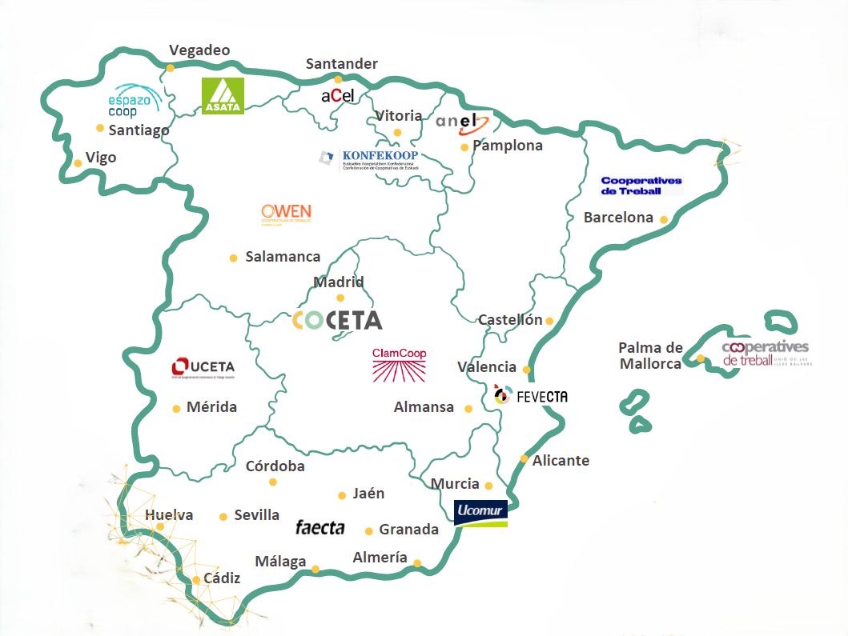
Somos COCETA, organización representativa del Cooperativismo de Trabajo

Slide 4

Pero, ¿Qué es una Cooperativa de Trabajo Asociado?
Es, ante todo, una EMPRESA basada en los PRINCIPIOS COOPERATIVOS, cuya prioridad es la puesta en marcha de proyectos empresariales SOSTENIBLES, que generen empleo estable y de calidad
Es un modelo empresarial igualitario, alineado con los ODS y arraigado al territorio. Las cooperativas generan riqueza de forma más justa, contribuyendo a la cohesión social
Es una empresa de GESTIÓN COLECTIVA, participada y DEMOCRÁTICA en lo económico y en su funcionamiento. Las personas socias cooperativistas tienen un doble rol: son a la vez dueñas y trabajadoras de la empresa
Un modelo de empresa presente en TODAS LAS ACTIVIDADES Y SECTORES ECONÓMICOS. Todo proyecto puede ser viable concebido desde el cooperativismo

Slide 5

Ventajas de las Cooperativas de Trabajo Asociado
DEMOCRACIA E IGUALDAD. Cada persona representa un voto. La participación no depende del capital aportado.
BENEFICIOS FISCALES. La Ley Fiscal Cooperativa reconoce reducciones en el Impuesto de Sociedades, exención en el IAE (Impuesto sobre Actividades Económicas), exención en el Impuesto sobre Transmisiones Patrimoniales y Actos Jurídicos Documentados (ITP y AJD), en el IBI, etc.
ELECCIÓN DEL RÉGIMEN DE COTIZACIÓN. Las personas socias trabajadoras pueden elegir entre darse de alta en el régimen del RETA o en el régimen general.

Slide 6
Ventajas de las Cooperativas de Trabajo Asociado
GENERACIÓN DE EMPLEO. Al crecer, las empresas pueden realizar contratos por cuenta ajena (con límites establecidos) que luego pueden pasar a ser socios. CAPITALIZACIÓN DEL DESEMPLEO.
POCO CAPITAL INICIAL. La aportación mínima al poner en marcha una cooperativa, lo deciden las personas socias y lo indican en los estatutos. Cada ley autonómica, indica un capital mínimo, en la Comunidad de Madrid es de 3.000€.
RESPONSABILIDAD LIMITADA. La responsabilidad de las personas socias trabajadoras se limita al capital aportado.

Slide 7

Programa ValEmCOOP
TERRITORIOS. Comunidad De Madrid, Castilla y León, Castilla-La Mancha, La Rioja, Aragón, Islas Baleares.
IDEA Y MODELO DE NEGOCIO. Definición del modelo de negocio, propuesta de valor, público objetivo-clientes y diferenciación.
PLAN DE VIABILIDAD. Análisis de la viabilidad, técnica, económica y de mercado. Estrategia de marketing y plan financiero.
CONSTITUCIÓN. Acompañamiento en los trámites legales.
FASE SEMILLA. Ayuda en la búsqueda de financiación y en el desarrollo de contactos de interés y sesiones de formación.

